Slide 1

Gravitatie en kosmologie
FEW Cursus
Jo van den Brand & Joris van Heijningen
Speciale relativiteitstheorie: 6 oktober 2015

Slide 2
Inhoud
Inleiding
  Overzicht
Klassieke mechanica
  Galileo, Newton
  Lagrange formalisme
Quantumfenomenen
  Neutronensterren
Wiskunde I
  Tensoren
Speciale relativiteitstheorie
  Minkowski
  Ruimtetijddiagrammen
  Lagrangiaan en EM
Wiskunde II
  Algemene coördinaten
  Covariante afgeleide
Algemene relativiteitstheorie
  Einsteinvergelijkingen
  Newton als limiet
Kosmologie
  Friedmann
  Inflatie
Gravitatiestraling
  Theorie
  Experiment

Slide 3
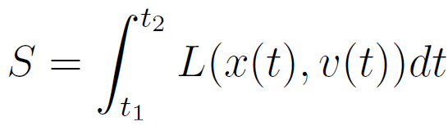
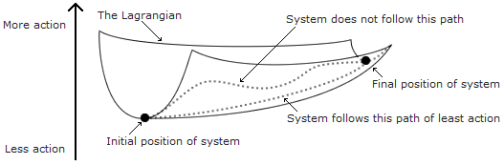



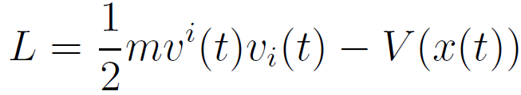
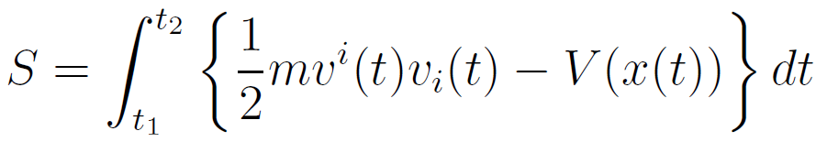
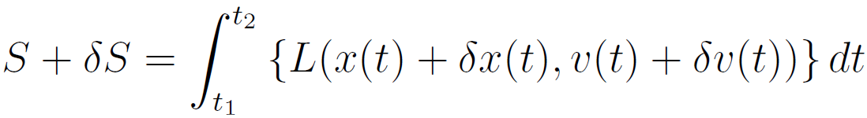




Formalisme van Lagrange
Lagrangiaan van een deeltje
Voor de actie geldt
Deeltje volgt het pad waarvoor de waarde van S een extreme waarde is
We beschouwen een deeltje dat beweegt onder invloed van een kracht
Voor de kinetische energie geldt met
Lagrangiaan
We zoeken het pad waarvoor geldt
Omdat klein is, benaderen we L met een Taylor expansie rond en
Dat geeft

Slide 4
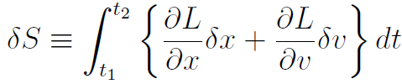
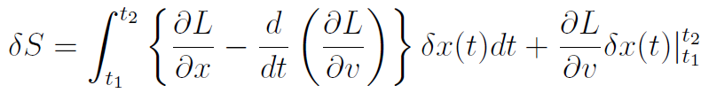


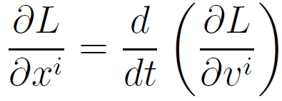




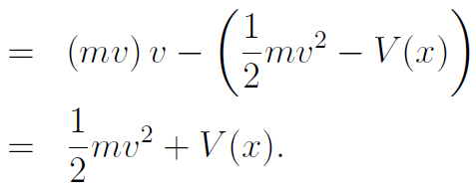
Formalisme van Lagrange
We hebben dus
Dit levert
Partieel integreren levert
Merk op dat geldt en
Hiermee vinden we de Euler-Lagrange vergelijkingen
Toegepast op onze Lagrangiaan geeft
De impuls volgt uit de Lagrangiaan als
De energie volgt uit de Lagrangiaan als

Slide 5
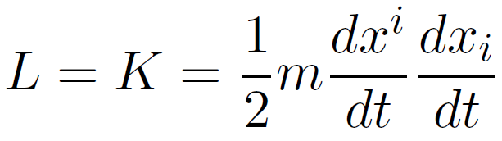


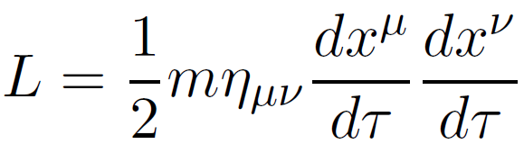


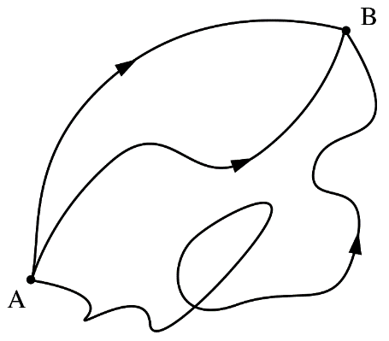
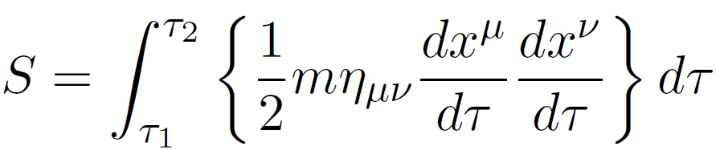

Lagrangiaan en actie in SRT
Lagrangiaan van een vrij deeltje
Klassieke mechanica
We kunnen dit schrijven als (met i = 1, 2, 3)
We kunnen dit niet gebruiken in de SRT omdat zowel de dx^{i} als dt systeem afhankelijk zijn
We proberen
Merk op: dit is een aanname en dus geen bewijs van de geldigheid van deze uitdrukking
Voor de actie geldt
We zoeken het pad van het deeltje

Slide 6
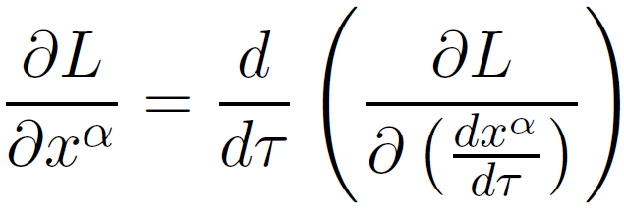
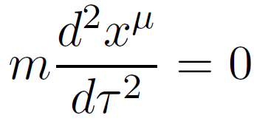
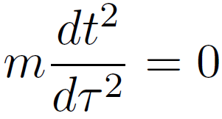


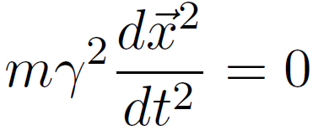
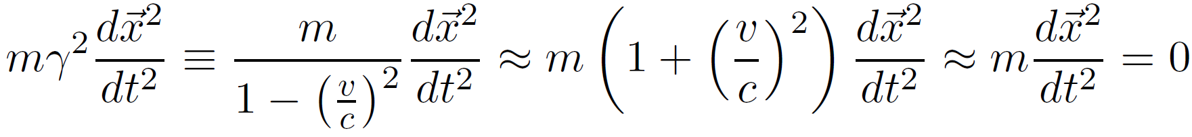
Lagrangiaan en actie in SRT
Euler-Lagrange vergelijkingen
Dit zijn vier gekoppelde partiële differentiaalvergelijkingen
Invullen van onze Lagrangiaan
Dit lijkt op de tweede wet van Newton voor een vrij deeltje
Newton geeft informative over drie plaatscoordinaten. We hebben nu vier vergelijkingen
d²t
Voor m = 0 vinden we
Dit betekent dat een constante is. Het verschil is de Lorentzfactor
d²x
Voor m = i vinden we
d²x
d²x
d²x
d²x
We vinden voor relatief lage snelheden weer de tweede wet van Newton

Slide 7
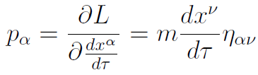
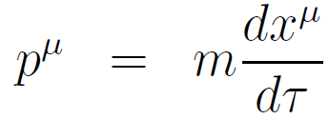


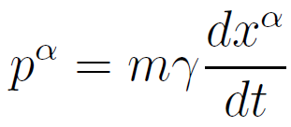

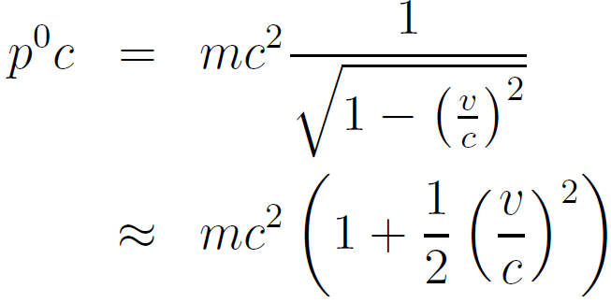



Lagrangiaan en actie in SRT
Relativistische impuls
Contraheer beide zijden met
Er geldt
Voor de 0 – component geldt
Voor lage snelheden vinden we
Voor geldt

Slide 8
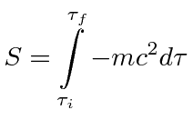

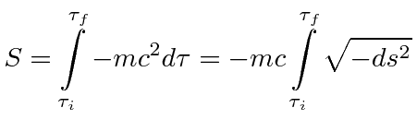
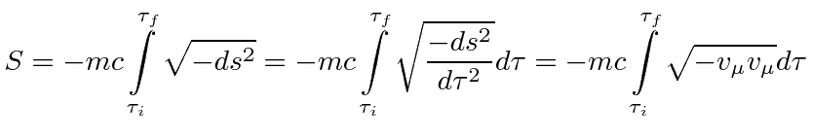
Covariante Lagrangiaan en actie in SRT
Eisen die we stellen aan de actie van een relativistisch systeem
- een scalaire grootheid: zodat hij invariant is onder Lorentztransformaties
- een integraal waarvan de integrand een eerste-orde differentiaal is
De enige grootheid die aan beide criteria voldoet is het ruimtetijd-interval ds
We schrijven de actie dus als
Voor de eigentijd geldt
We minimaliseren het ruimtetijd interval
Het pad dat we op deze wijze vinden noemen we een geodeet
We herschrijven het nu als een integraal over de eigentijd
PS. Hoe hebben we hier de Minkowski-metriek gedefinieerd?

Slide 9
Elektrodynamica in SRT

Slide 10
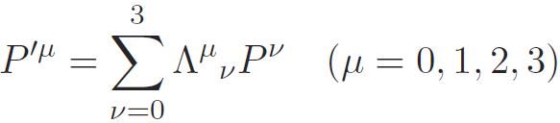
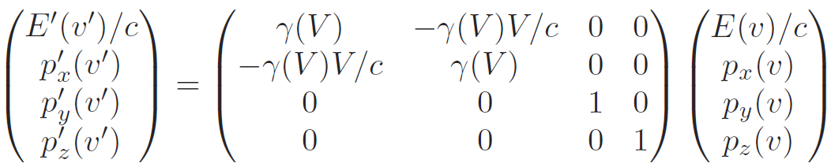
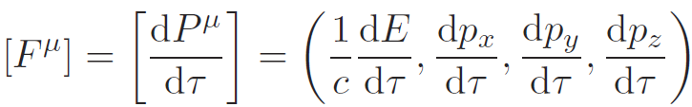
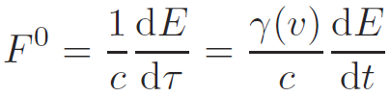
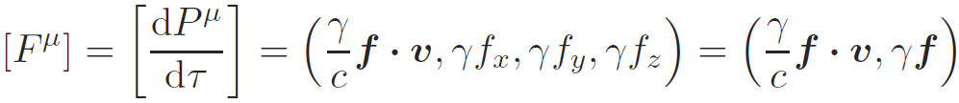
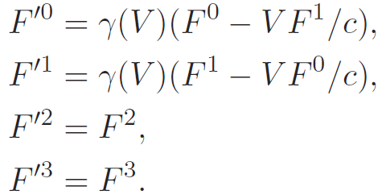
Kracht in SRT
We eisen covariantie in SRT: dat de natuurkundige wetten (e.g. Maxwellvergelijkingen) dezelfde vorm hebben in alle inertiaalsystemen
Vierimpuls
Er geldt
Vierkracht
Kracht drievector f
Transformeert als
Merk op: v en V

Slide 11
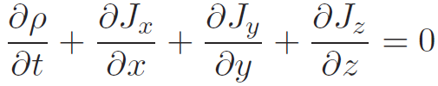
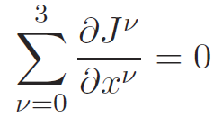

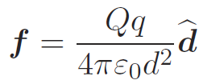

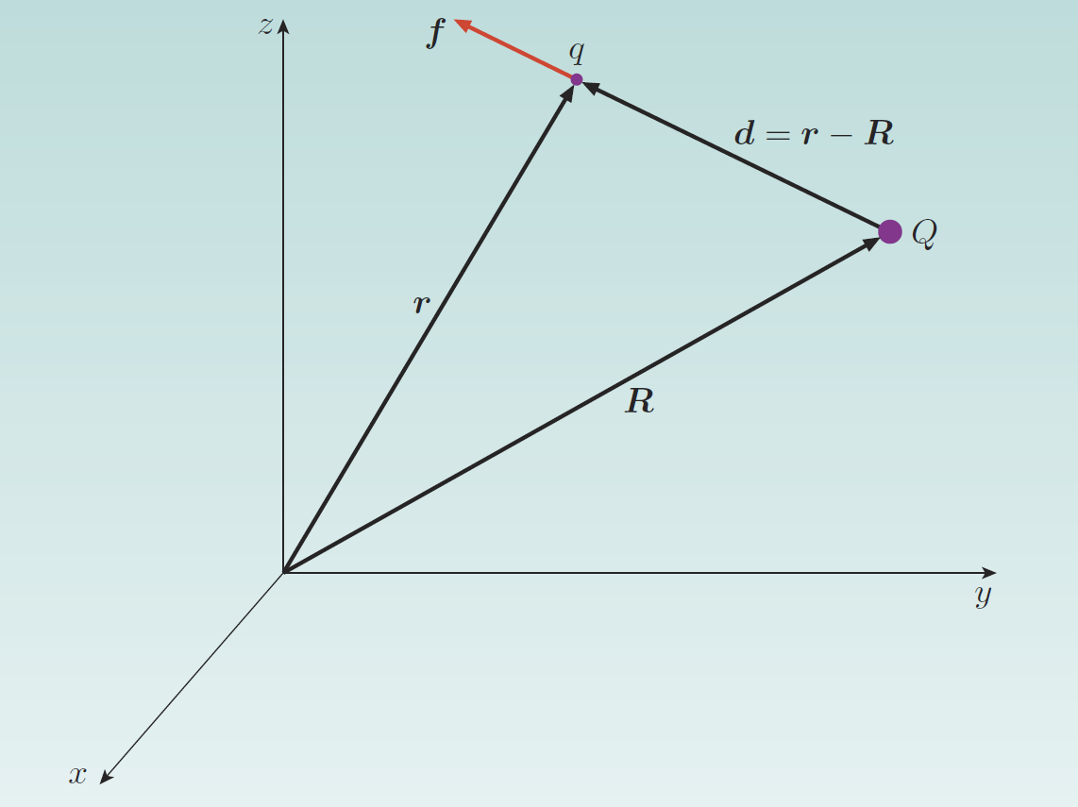




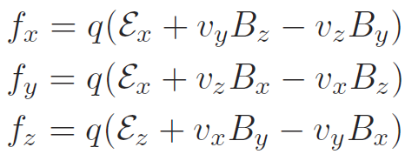
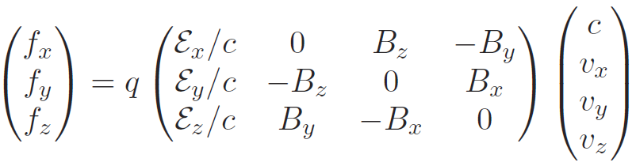
Behoud van lading in SRT
Continuiteitsvergelijking
Vierstroomdichtheid
Coulombkracht
Elektrisch veld
Magnetische kracht
Magnetisch veld
Combineren levert de Lorentzkracht
In componenten
We willen dit nu in manifest covariante vorm schrijven

Slide 12
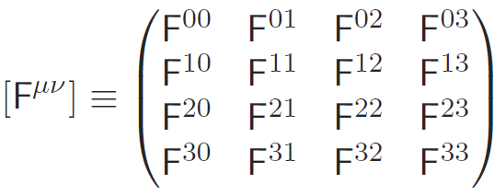
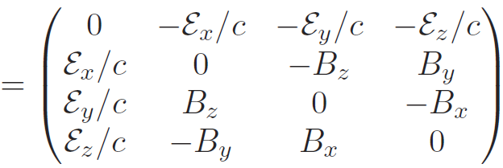
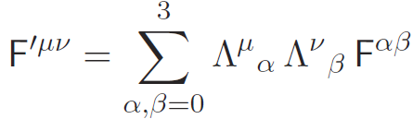
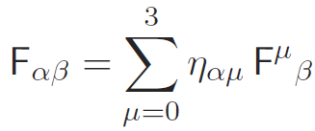
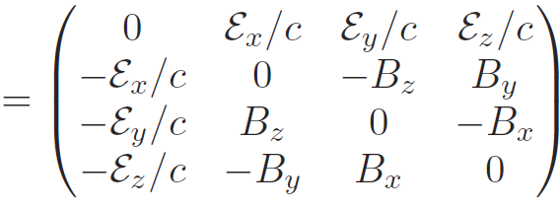
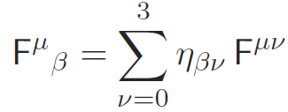
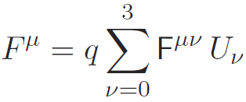
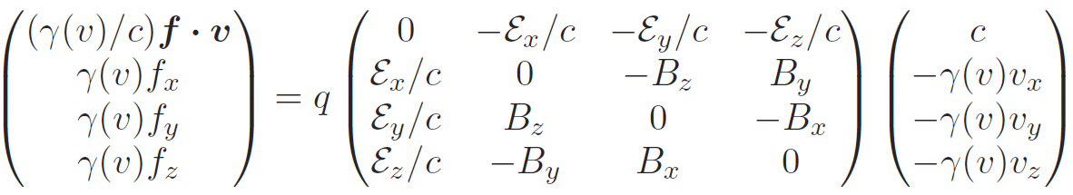

Lorentzkracht in SRT
We hadden
Introduceer elektromagnetisch tensor, of veld tensor, of ook wel Faraday tensor genaamd
Er geldt
Ook geldt
Beschouw
Eerste rij levert de arbeid die verricht wordt door de Lorentzkracht

Slide 13
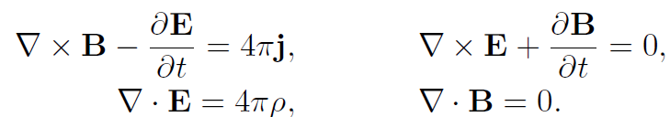
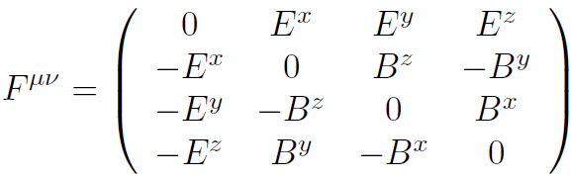
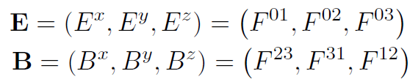

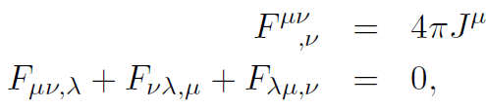

Elektrodynamica
Maxwellvergelijkingen
Faraday tensor
Er geldt
Stroom viervector
Maxwellvergelijkingen
Continuiteitsvergelijking
Volgt uit

Slide 14






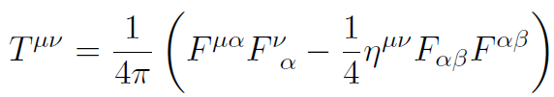

Elektrodynamica
Lorentztransformaties
We vinden onveranderd, terwijl
Vierkracht
Nul-component: arbeid verricht door deze kracht per tijdseenheid
Ruimtelijke-componenten: Lorentzkracht
Schrijf
Dan geldt met
Energie-impulstensor van elektromagnetisch veld
Energie-impulstensor is symmetrisch
Energiedichtheid

Slide 15
Energie-impuls tensor

Slide 16













Energie-impuls tensor
De energie-impuls tensor beschrijft de distributie en stroming van energie- en impulsdichtheid (met eenheid J / m³) in een klein gebiedje van ruimtetijd
Definitie met
Er geldt is de lokale energiedichtheid inclusief rustmassa
is de energiestroom per m² loodrecht op i gedeeld door c
is de impulsstroom van component i per m² loodrecht op j
Voorbeeld: deeltjes met massa m en snelheid zonder interactie
Impuls
Totale energie
Deeltjesdichtheid n
Energiedichtheid
Snelheid (i = 1)
Stroom door A in tijd t

Slide 17





Voorbeeld van energie-impuls tensor
Evenzo
En
Er geldt is de lokale energiedichtheid inclusief rustmassa
is de energiestroom per m² loodrecht op i gedeeld door c
is de impulsstroom van component i per m² loodrecht op j
Op tijd t gaan deeltjes met y-component impuls door oppervlak A loodrecht op de x richting met een flow van
De impulsstroom van component y per oppervlakte-eenheid door een oppervlak loodrecht op de x richting is
Aldus vinden we
Dit soort materie noemen we dust
In de uitdrukking herken je de dichtheid r = nm en het product van snelheden

Slide 18
Energie-impuls tensor: `stof’
Beschouw `stof’ (engels: dust)
  Verzameling deeltjes in rust ten opzichte van elkaar
  Constant viersnelheidsveld
Flux viervector
Rustsysteem
  n en m zijn 0-componenten van viervectoren
deeltjesdichtheid in rustsysteem
massadichtheid in rustsysteem
energiedichtheid in rustsysteem
Bewegend systeem
  N⁰ is deeltjesdichtheid
  N^{i} deeltjesflux in x^{i} – richting
is de component van de tensor
Er is geen gasdruk!

Slide 19




Energie-impuls tensor: perfecte vloeistof
Perfecte vloeistof (in rustsysteem)
  Energiedichtheid
  Isotrope druk P
diagonaal, met
In rustsysteem
In tensorvorm (geldig in elke systeem)
We hadden
Probeer
We vinden
Verder geldt

Slide 20
Groeptheorie en de Lorentzgroep

Slide 21








Groeptheorie
Groep G
We onderscheiden
Eindige (of discrete) groep
Kleinste groep (triviale groep) met n = 1 heeft enkel element g = 1
G met oneindig aantal elementen gespecificeerd door N parameters:
Compacte groep G: parameters zijn eindig
Lie groep G: de afgeleiden naar parameters bestaan
Definitie: het identiteits-element is de oorsprong van parameterruimte
Definitie: de generatoren spannen vectorruimte op
Vectorproduct levert element
Structuurconstante(n)

Slide 22









Lorentzgroep
Lorentztransformatie in matrixvorm
Invariantie scalair product
In matrixnotatie
Er geldt
Unieke inverse bestaat
Achtereenvolgende transformaties leveren ook weer een element
De groep is niet-Abels
Elementen (de transformaties) vormen de Lorentzgroep
De metriek behandelt de 3 ruimtelijke dimensies anders de 1 tijddimensie
4 x 4 reële matrices hebben 16 reële parameters
Er zijn echter 10 relaties vanwege
Merk op
De groep wordt beschreven door 6 = 16 – 10 parameters
We laten in de proper Lorentzgroep geen reflecties toe, en eisen ook

Slide 23






Generatoren Lorentzgroep
6 parameters:
  3 Euler rotatiehoeken (orthogonale transformaties die lengte 3-vector behouden) 3 boosts (hyperbolische rotaties die lengte 4-vector behouden)
Rotatie om z-as
Boost langs z-as
We schrijven transformatie als
Generator L wordt geïtereerd tot volledige transformatie; L is reële 4 x 4 matrix
We staan enkel “proper” transformaties toe
L is traceless en reëel. Ook geldt

Slide 24





Generatoren Lorentzgroep
Inverse
Neem logaritme en gebruik
Dus gL spoorloos en L spoorloos en mixed symmetry
Er geldt
Boosts en rotaties
We kiezen als basis in parameterruimte
In de eerste rij herkennen we de rotatiematrices

Slide 25







Rotatie om z-as
Kies parameters
We hadden met
Dan
Verder
Exponentiatie
Dit levert
Dit levert de bekende rotatie L om de z-as

Slide 26





Boost langs z-as
Kies parameters
We hadden met
Dan
Verder
Exponentiatie
Dit levert
Dit levert de bekende boost L langs de z-as

Slide 27



Connectie met quantummechanica
We hebben voor Lorentzgroep gevonden
Niet-Abelse groep
Relateer generatoren aan fysische observabelen: Hermitische operatoren
Definieer
Dan geldt
Hermitische operatoren J_{i} van impulsmoment
Generatoren
Lie algebra
Noether theorema, Casimiroperatoren

